Slide 1
Doméstico
Nacional
Internacional
WEB APP
SEGUIMIENTO
ANÁLISIS
PLANIFICACIÓN
DESARROLLO
GESTION
CIERRE
Diseño
Negocio
RRHH
Cronograma
Re-evaluación
Capacitaciones
Especificaciones
Riesgos
Presupuesto
Manual
BD
MER
Modelo
Requerimientos
Requerimientos
Arquitectura
Riesgos
Soporte
Stakeholders
Diseño UI
Involucramiento
Construcción
Sprints
Evaluación primaria
Testing

Slide 2





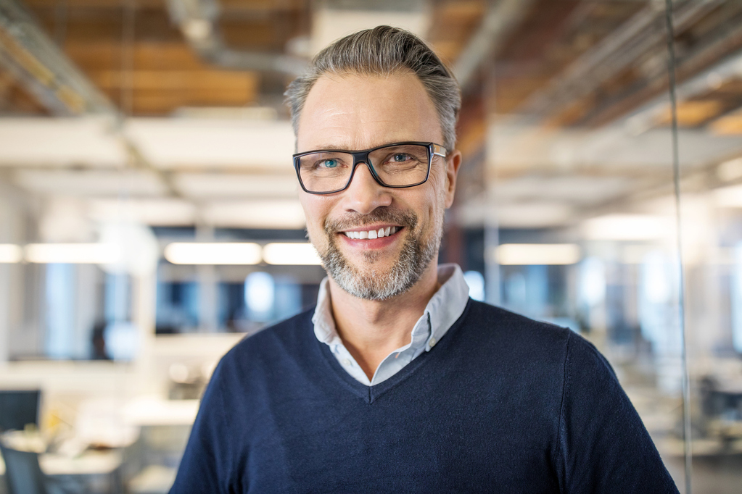
CONTOSO
Organigrama
Mirjam Nilsson
Presidente
Ángel Valádez
Vicepresidente de finanzas
Asier Fontiveros
Vicepresidente de tecnología
Verónica Fuentes
Vicepresidenta de operaciones
María Zelaya
Vicepresidenta de marketing
Cristóbal Valentín
Vicepresidente de producción
Alberto Tercedor
Vicepresidente de recursos humanos
Andrés Delgadillo
Administrador de Contabilidad
Elvira Cano
Directora de ingeniería
Íker Arteaga
Director de Instalaciones
Alejandra Arellano
Director de Marketing
Juan Casanova
Director de productos
Naiara Padilla
Directora de Recursos Humanos
Juan Casanova
Director de contabilidad
Naiara Padilla
Directora de ingeniería
Andrés Delgadillo
Director de Producción
Íker Arteaga
Directora de ingeniería
Íker Arteaga
Director de productos
Juan Casanova
Director de ingeniería

Slide 3



CONTOSO
Organigrama
Doméstico
Nacional
Internacional
Marina Rodríguez
Presidente
August Bergqvist
Vicepresidente de finanzas
Asier Fontiveros
Vicepresidente de tecnología
Verónica Fuentes
Vicepresidenta de operaciones
María Zelaya
Vicepresidenta de marketing
Andrés Delgadillo
Vicepresidente de producción
Íker Arteaga
Vicepresidente de recursos humanos
Andrés Delgadillo
Director de contabilidad
Elvira Cano
Directora de ingeniería
Íker Arteaga
Director de instalaciones
Alejandra Arellano
Directora de marketing
Juan Casanova
Director de productos
Naiara Padilla
Directora de recursos humanos
Juan Casanova
Director de contabilidad
Íker Arteaga
Directora de ingeniería
Andrés Delgadillo
Director de productos
Íker Arteaga
Director de ingeniería
Íker Arteaga
Director de productos

Slide 4





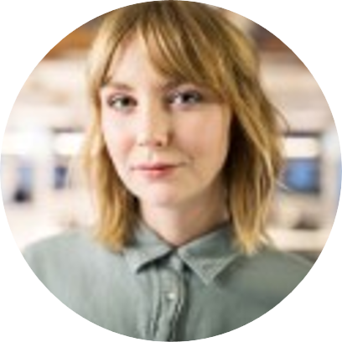


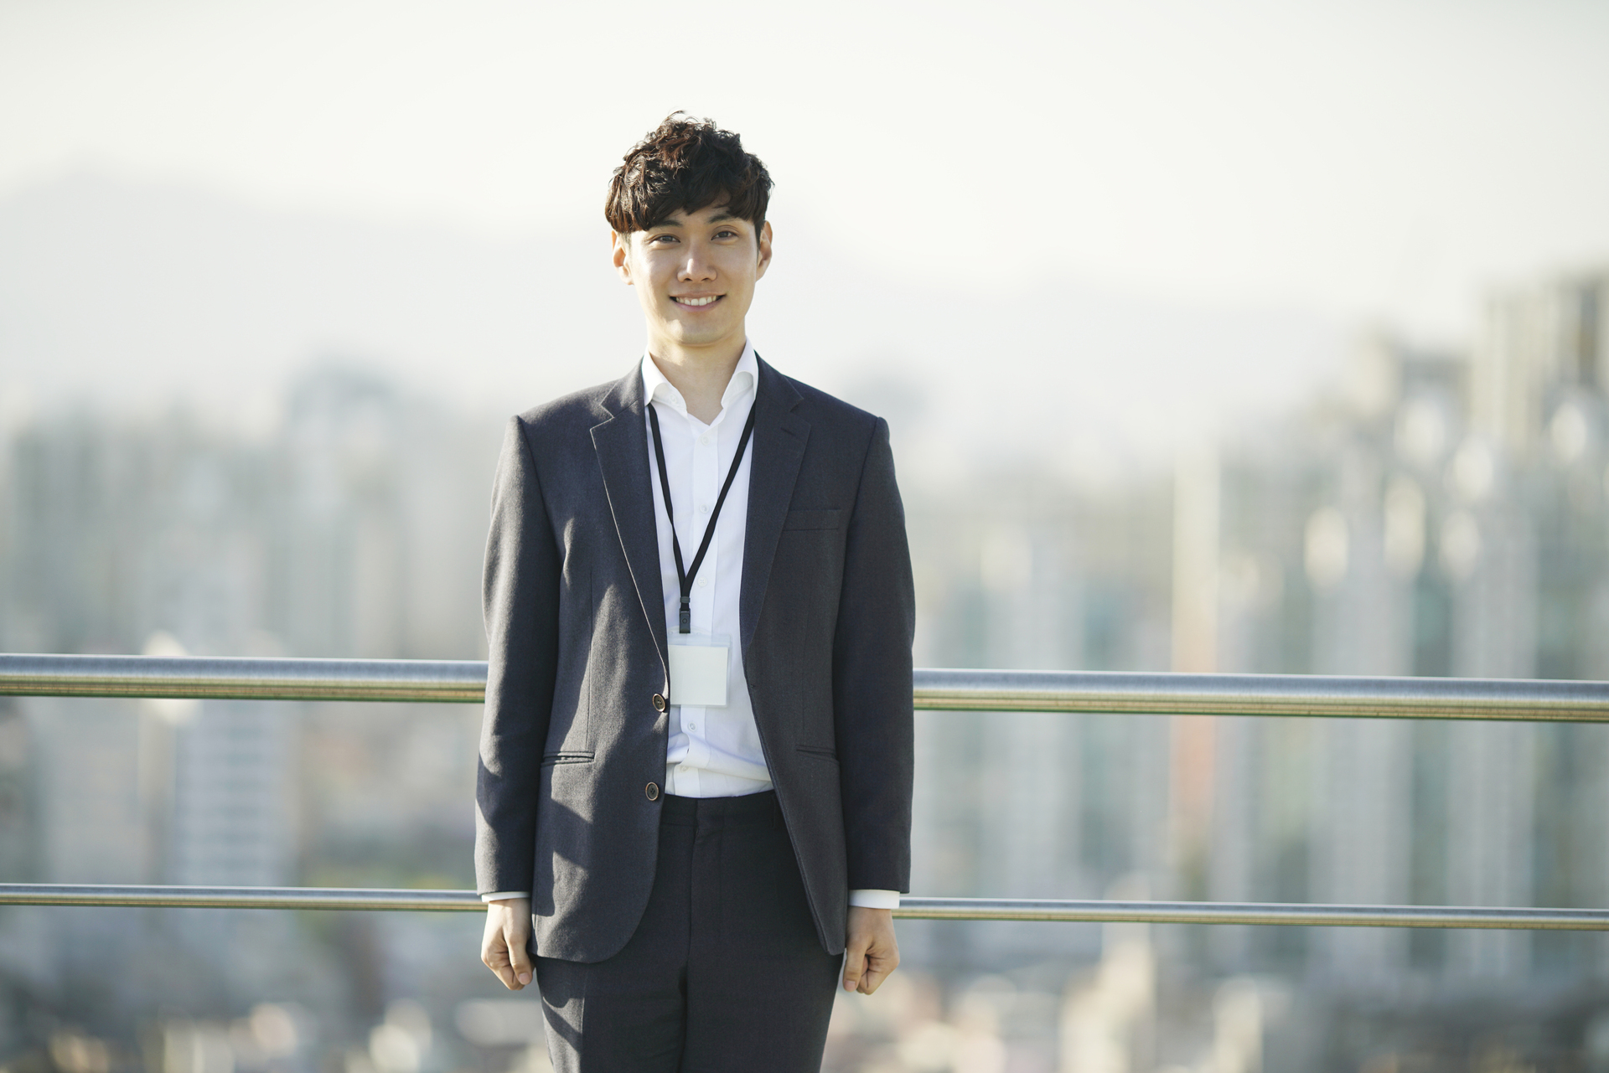
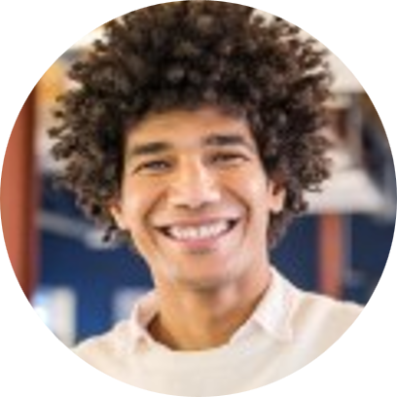

CONTOSO
Organigrama
Mirjam Nilsson
Presidenta
Doméstico
Nacional
Internacional
Julia Linares
Asistente ejecutivo
August Bergqvist
Vicepresidente de finanzas
Alberto Hermosilla
Vicepresidente de tecnología
Flora Berggren
Vicepresidenta de operaciones
Mira Karlsson
Vicepresidenta de marketing
Kalle Persson
Vicepresidente de producción
Isabel Robledo
Vicepresidenta de recursos humanos
Andrés Delgadillo
Director de contabilidad
Elvira Cano
Directora de ingeniería
Íker Arteaga
Director de instalaciones
Alejandra Arellano
Directora de marketing
Juan Casanova
Director de productos
Naiara Padilla
Directora de recursos humanos
Juan Casanova
Director de contabilidad
Íker Arteaga
Directora de ingeniería
Andrés Delgadillo
Director de productos
Alejandra Arellano
Directora de ingeniería
Íker Arteaga
Director de productos

